Slide 1

Test-Driven Development
am Beispiel des Bowling Kata
Tim Tenbusch
Oberstufenzentrum Informations- und Medizintechnik
21.02.2023

Slide 2

Test-Driven Development
Bowling
Grobe Vorgehensweise Softwareentwicklung
Vor- und Nachteile
Fazit
2

Slide 3
Begriff
Eine Softwareentwicklungsmethode, bei welcher die Software in kleinen Schritten (inkrementell) wächst und der Testquellcode vorher geschrieben wird.
(eigene Definition)
3

Slide 4
Überblick Vorgehensweise TDD
Red-Green-Refactor
Schreibe einen fehlschlagenden Test
Überlege, was zu benötigst um den Test zu bestehen
Schreibe produktiven Code (KISS, YAGNI) mit dem Ziel des Test zu bestehen – egal wie qualitativ hochwertig er ist – make it work
Wenn der Test bestanden ist, refactoring nach Clean Code Kriterien – make ist clean
Beginne mit den einfachen Fällen
4

Slide 5
Bowling - Anforderungsanalyse
Frame
1 |  | 2 |  | 3 |  | 4 |  | 5 |  | 6 |  | 7 |  | 8 |  | 9 |  | 10
8 | 1 | 9 | / | 3 | 6 | X |  | X |  | X |  | 4 | / | 0 | 7 | 3 | / | 8 | / | X
9 |  | 22 |  | 31 |  | 61 |  | 85 |  | 105 |  | 115 |  | 122 |  | 140 |  | 160
Ein Spiel besteht aus 10 Frames.
In jedem Frame spielt der Spieler mit 2 Würfen gegen 10 Pins 🎳.
Das Ergebnis eines Frames ist die Summe der umgefallenen Pins + Spare + Strikebonus.
Ein Spare ist, wenn der Spieler mit 2 Würfen alle 10 Pins abräumt, als Bonus werden die umgefallenen Pins des nächsten Wurfes hinzuaddiert.
Ein Strike ist, wenn der Spieler mit einem Wurf alle 10 Pins abräumt, als Bonus werden die umgefallenen Pins der nächsten zwei Würfe hinzuaddiert.
Im 10 Frame kann ein Spieler bei einem Spare einen dritten Wurf spielen.
Im 10 Frame kann ein Spieler bei einem Strike noch zwei Würfe spielen. Es können nie mehr als 3 Würfe im 10 Frame sein.
5

Slide 6
Aufgabe Bowling Kata
Schreibe eine Klasse Game mit 4 Methoden:
class Game {
public void addRoll(int pins) {...}
public Frame[] getFrames() {...}
public int totalScore() {...}
public bool isOver() {...}
}
6

Slide 7
1. Inkrement
public class BowlingGameTest {
@Test
void worstGamePossible() {
BowlingGame game = new BowlingGame();
for (int i = 0; i < 20; i++) {
game.addRoll(0);
}
assertEquals(0, game.totalScore());
}
}
7

Slide 8
1. Inkrement
public class BowlingGame {
public void addRoll(int pins) {
//TODO
}
public Frame[] getFrames() {
return null; //TODO
}
public int totalScore() {
return -1; //TODO
}
public boolean isOver() {
return false; //TODO
}
}
8

Slide 9
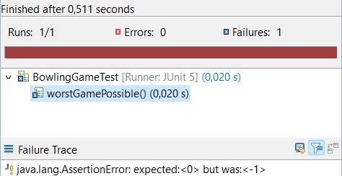
1. Inkrement
Kommt jetzt nicht unerwartet, oder?
Wie bekommen wir den Test grün?
9

Slide 10
1. Inkrement
public class BowlingGame {
public void addRoll(int pins) {
//TODO
}
public Frame[] getFrames() {
return null; //TODO
}
public int totalScore() {
return 0;
}
public boolean isOver() {
return false; //TODO
}
}
YAGNI –
Mach es erst, wenn du es brauchst
10

Slide 11
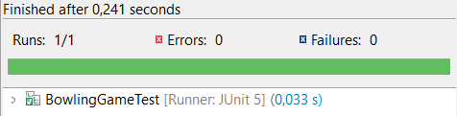
1. Inkrement
🥳🥳🥳
11

Slide 12

2. Inkrement
public class BowlingGameTest {
@Test
void worstGamePossible() {
...
}
@Test
void onePinDown() {
BowlingGame game = new BowlingGame();
for (int i = 0; i < 19; i++) {
game.addRoll(0);
}
game.addRoll(1);
assertEquals(0, game.totalScore());
}
}
🤯
12

Slide 13
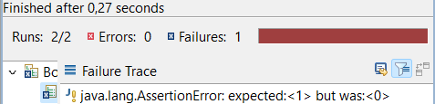
2. Inkrement
public class BowlingGameTest {
@Test
void worstGamePossible() {
...
}
@Test
void onePinDown() {
BowlingGame game = new BowlingGame();
for (int i = 0; i < 19; i++) {
game.addRoll(0);
}
game.addRoll(1);
assertEquals(1, game.totalScore());
}
}
😎
13

Slide 14
2. Inkrement
public class BowlingGame {
private int count;
public void addRoll(int pins) {
count += pins;
}
public Frame[] getFrames() {
return null; //TODO
}
public int totalScore() {
return count;
}
public boolean isOver() {
return false; //TODO
}
}
14

Slide 15

32. Inkrement
@Test
void gameWithoutSpareAndStrikes() {
BowlingGame game = new BowlingGame();
game.addRoll(0);
game.addRoll(1);
game.addRoll(2);
game.addRoll(0);
game.addRoll(3);
game.addRoll(0);
game.addRoll(4);
game.addRoll(0);
game.addRoll(5);
game.addRoll(0);
game.addRoll(6);
game.addRoll(0);
game.addRoll(7);
game.addRoll(0);
game.addRoll(8);
game.addRoll(0);
game.addRoll(9);
game.addRoll(0);
game.addRoll(0);
game.addRoll(5);
assertEquals(50, game.totalScore());
}
1 |  | 2 |  | 3 |  | 4 |  | 5 |  | 6 |  | 7 |  | 8 |  | 9 |  | 10
0 | 1 | 2 | 0 | 3 | 0 | 4 | 0 | 5 | 0 | 6 | 0 | 7 | 0 | 8 | 0 | 9 | 0 | 0 | 5 | -
1 |  | 3 |  | 6 |  | 10 |  | 15 |  | 21 |  | 28 |  | 36 |  | 45 |  | 50
🤔
15

Slide 16
Frage 🤔
Was ist, wenn mein Test richtig ist und der Test trotzdem grün wird?
Dann haben wir bereits zufällig vorher eine gültige Implementierung geschrieben oder die Anforderungen nicht verstanden oder gegen das Prinzip verstoßen, wirklich nur das notwendigste zu implementieren.
16

Slide 17
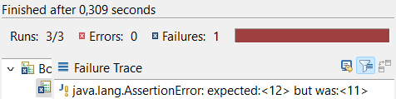
3. Inkrement
public class BowlingGameTest {
@Test
void spareAndOnePinDown() {
BowlingGame game = new BowlingGame();
game.addRoll(5);
game.addRoll(5);
game.addRoll(1);
for (int i = 0; i < 17; i++) {
game.addRoll(0);
}
assertEquals(12, game.totalScore());
}
}
17

Slide 18
Anforderungen analysieren
Wir müssen überlegen, wie wir die verschiedenen Würfe als Datenstruktur ablegen:
Array?
Liste?
Klasse?
18

Slide 19
3. Inkrement
public class BowlingGame {
private int count;
private List<Integer> rolls = new ArrayList<Integer>(21);
public void addRoll(int pins) {
count += pins;
rolls.add(pins);
}
...
}
!
Single Responsibility Principle (SRP)
Hier kommen auf keinen
Fall Berechnungen hin
!
🤬
Niemals die eingehenden Daten verändern!
if (rolls.size() >= 2 && rolls.size() % 2 == 0 &&
rolls.get(rolls.size() - 1) + rolls.get(rolls.size() – 2)
rolls.add(pins);
19

Slide 20

3. Inkrement
public class BowlingGame {
private List<Integer> rolls = new ArrayList<Integer>(21);
public int totalScore() {
int baseScore = rolls.stream().mapToInt(i -> i).sum();
int bonus = 0;
for (int i = 2; i < rolls.size(); i++) {
if (rolls.get(i - 1) + rolls.get(i - 2) == 10) {
bonus += rolls.get(i);
}
}
return pins;
return baseScore + bonus;
}
}
20

Slide 21

🤓🙋
@Test
void noSpareThrown() {
BowlingGame game = new BowlingGame();
game.addRoll(0);
game.addRoll(5);
game.addRoll(5); //kein Spare nächster Frame
game.addRoll(1);
for (int i = 0; i < 16; i++) {
game.addRoll(0);
}
assertEquals(11, game.totalScore());
}
Euch fällt ein Testfall für das aktuelle Feature ein, welcher nicht bestanden werden würde?
→ Schreibt einen Test
21

Slide 22

3. Inkrement
public class BowlingGame {
private List<Integer> rolls = new ArrayList<Integer>(21);
public int totalScore() {
int baseScore = rolls.stream().mapToInt(i -> i).sum();
int bonus = 0;
for (int i = 2; i < rolls.size(); i += 2) {
if (rolls.get(i - 1) + rolls.get(i - 2) == 10) {
bonus += rolls.get(i);
}
}
return baseScore + bonus;
}
}
22

Slide 23
3 Inkrements → Refactoring
Spätestens nach 3 Inkrements sollten wir unseren Quellcode kritisch überprüfen
Speziell:
Wo haben wir C&P eingesetzt?
23

Slide 24

Refactoring
private BowlingGame game;
@BeforeEach
void setupANewGame() {
game = new BowlingGame();
}
@Test
void worstGamePossible() {
BowlingGame game = new BowlingGame(); //5x
for (int i = 0; i < 20; i++) {
game.addRoll(0);
}
assertEquals(0, game.totalScore());
}
24

Slide 25
Refactoring II
private BowlingGame game;
@Test
void worstGamePossible() {
for (int i = 0; i < 20; i++) {
game.addRoll(0);
}
rollZeros(20);
assertEquals(0, game.totalScore());
}
private void rollZeros(int numberOfRolls) {
for (int i = 0; i < numberOfRolls; i++) {
game.addRoll(0);
}
25

Slide 26
Refactoring III
@Test
void noSpareThrown() {
game.addRoll(0);
game.addRoll(5);
game.addRoll(5);
game.addRoll(1);
roll(0,5,5,1);
rollZeros(16);
assertEquals(11, game.totalScore());
}
private void roll(int ... pinsArray) {
for(int pins : pinsArray) {
game.addRoll(pins);
}
}
26

Slide 27
Refactoring der Tests
@Test
void worstGamePossible() {
rollZeros(20);
assertEquals(0, game.totalScore());
}
@Test
void gameWithoutSpareAndStrikes() {
roll(0,1,2,0,3,0,4,0,5,0,6,0,7,0,8,0,9,0,0,5);
assertEquals(50, game.totalScore());
}
@Test
void spareAndOnePinDown() {
roll(5, 5, 1);
rollZeros(17);
assertEquals(12, game.totalScore());
}
@Test
void onePinDown() {
rollZeros(19);
roll(1);
assertEquals(1, game.totalScore());
}
@Test
void noSpareThrown() {
roll(0, 5, 5, 1);
rollZeros(16);
assertEquals(11, game.totalScore());
}
27

Slide 28

Nächster Test: 2 Spare
@Test
void twoSpareAndOnePinDown() {
roll(5, 5, 5, 5, 1);
rollZeros(15);
assertEquals(27, game.totalScore());
assertEquals(15 + 11 + 1, game.totalScore());
}
Wichtig: Der Code soll gut lesbar und nachvollziehbar sein!
Der Compiler macht aus der Addition bereits im Bytecode die 27.
28

Slide 29

Nächster Test: Strike!!!
@Test
void strike() {
roll(10, 1, 1);
rollZeros(16);
assertEquals(12 + 2, game.totalScore());
}
29

Slide 30
4. Inkrement
public class BowlingGame {
private List<Integer> rolls = new ArrayList<Integer>(21);
public int totalScore() {
int baseScore = rolls.stream().mapToInt(i -> i).sum();
int bonus = 0;
for (int i = 2; i < rolls.size(); i += 2) {
if (rolls.get(i - 1) + rolls.get(i - 2) == 10) {
bonus += rolls.get(i);
}
}
return baseScore + bonus;
}
}
30

Slide 31
🛑 STOPP! 🛑
Bevor wir nun innerhalb von 2 verschiedenen Konstrukten herumwurschteln, überlegen wir mal kurz, wie das eleganter gelöst werden könnte.
Denn: Das Problem ist nun, dass nicht mehr jeder Frame 2 Würfe hat. Damit funktionieren beide Bedingungen nicht mehr.
31

Slide 32
🛑 STOPP! 🛑
Frame brauchten wir bisher nicht wirklich, bei einem Strike könnte eine eigene Klasse dafür aber sinnvoll sein, die diese Funktionalität kapselt.
Also Refactoring der Produktivklasse.
32

Slide 33
Refactoring
Strikes sind uns erstmal egal
4. Inkrement Refactoring
public class BowlingGame {
public int totalScore() {
List<Frame> frames = new ArrayList<Frame>();
for(int i = 0; i < rolls.size(); i+= 2) {
frames.add(new Frame(rolls.get(i), rolls.get(i+1)));
}
int baseScore = rolls.stream().mapToInt(i -> i).sum();
int bonus = 0;
for (int i = 2; i < rolls.size(); i += 2) {
if (rolls.get(i - 1) + rolls.get(i - 2) == 10) {
bonus += rolls.get(i);
}
}
return baseScore + bonus;
}
} //Seitenende erreicht, IOSP
33

Slide 34
Refactoring
public class BowlingGame {
public int totalScore() {
List<Frame> frames = buildFrames();
int baseScore = calculateBaseScore(frames);
int bonusScore = calculateBonusScore(frames);
return baseScore + bonusScore;
}
34

Slide 35
Refactoring
public class BowlingGame {
private List<Frame> buildFrames() {
List<Frame> frames = new ArrayList<Frame>();
for (int i = 0; i < rolls.size(); i += 2) {
frames.add(new Frame(rolls.get(i), rolls.get(i + 1)));
}
return frames;
}
35

Slide 36
Refactoring
public class BowlingGame {
public int totalScore() {
List<Frame> frames = buildFrames();
int baseScore = calculateBaseScore(frames);
int bonusScore = calculateBonusScore(frames);
return baseScore + bonusScore;
}
36

Slide 37
Refactoring
public class BowlingGame {
//mit Lambda
private int calculateBaseScore(List<Frame> frames) {
int baseScore = rolls.stream().mapToInt(i -> i).sum();
return frames.stream().mapToInt(Frame::baseScore).sum();
}
// oder mit Schleife (KISS – aber Teamabhängig)
private int calculateBaseScore(List<Frame> frames) {
int baseScore = 0;
for (Frame frame : frames) {
baseScore += frame.baseScore();
}
return baseScore;
}
37

Slide 38
Refactoring
public class BowlingGame {
public int totalScore() {
List<Frame> frames = buildFrames();
int baseScore = calculateBaseScore(frames);
int bonusScore = calculateBonusScore(frames);
return baseScore + bonusScore;
}
38

Slide 39

Refactoring
public class BowlingGame {
private int calculateBonusScore(List<Frame> frames) {
int bonus = 0;
for (int i = 0; i < frames.size() - 1; i++) {
Frame frame = frames.get(i);
if (frame.isSpare()) {
bonus += frames.get(i + 1).getRoll1();
}
}
return bonus;
}
39

Slide 40
Nächster Test: Strike!!!
@Test
void strike() {
roll(10, 1, 1);
rollZeros(16);
assertEquals(12 + 2, game.totalScore());
}
40

Slide 41
4. Inkrement
public class BowlingGame {
private List<Frame> buildFrames() {
List<Frame> frames = new ArrayList<Frame>();
for (int i = 0; i < rolls.size(); i++) {
if (rolls.get(i) == 10) {
frames.add(new Frame(rolls.get(i), 0));
} else {
frames.add(new Frame(rolls.get(i), rolls.get(i + 1)));
i++;
}
}
return frames;
}
41

Slide 42
4. Inkrement
public class BowlingGame {
private int calculateBonusScore(List<Frame> frames) {
int bonusScore = 0;
for (int i = 0; i < frames.size() - 1; i++) {
Frame frame = frames.get(i);
if (frame.isStrike()) {
bonusScore += frames.get(i + 1).baseScore();
} else if (frame.isSpare()) {
bonusScore += frames.get(i + 1).getRoll1();
}
}
return bonusScore;
}
42

Slide 43
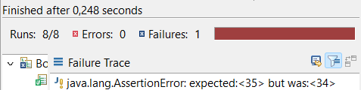
Nächster Test: 2x Strike
@Test
void twoStrikes() {
roll(10, 10, 1, 1);
rollZeros(14);
assertEquals(21 + 12 + 2, game.totalScore());
}
43

Slide 44
5. Inkrement
public class BowlingGame {
private int calculateBonusScore(List<Frame> frames) {
int bonusScore = 0;
for (int i = 0; i < frames.size() - 1; i++) {
Frame frame = frames.get(i);
if (frame.isStrike()) {
bonusScore += frames.get(i + 1).baseScore();
} else if (frame.isSpare()) {
bonusScore += frames.get(i + 1).getRoll1();
}
}
return bonusScore;
}
44

Slide 45
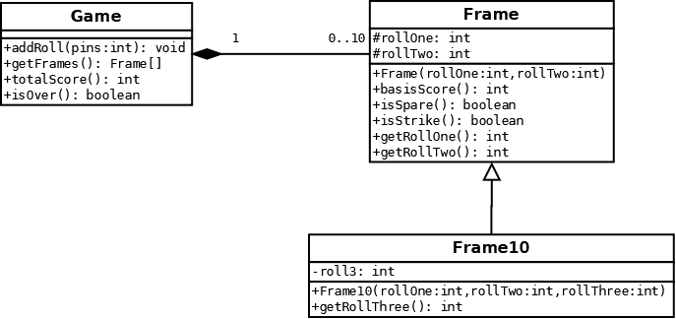
6.-?. Inkrement
Wurf 10
getFrames[]
isOver()
45

Slide 46
Vor- und Nachteile
Testen gegen die Anforderungen reduziert die Fehlerrate Clean Code Prinzipien lassen sich gut anwenden Tests sind bereits geschrieben Reviews sind einfacher Programmiertechnik verbessert sich
Pair Programming effektivere Technik im Bereich Fehlervermeidung erstmal höherer Zeitbedarf ersetzt kein Softwareentwicklungsmodell
46

Slide 47
Quellen
Ehlert, Albrecht (Hrsg.) 2019: Anwendungsentwicklung in Theorie und Praxis, Westermann
Rentea, Victor (2022): https://www.youtube.com/watch?v=YF_ayk_rV1Y abgerufen am 21.02.2023
47

Slide 48

48

